Slide 1
코룸사양체크분석기
수정 및 추가
코룸 운영 설치팀

Slide 2
목적
1. 현재 나타나고 있는 코룸사양체크분석기의
문제점의 수정 및 기능 추가
2. 이를 통한 고객의 이용 편리성 강화 및
상담 시 활용자료로써의 효과 증대
3. FAQ 강화와 연계하여
고객 스스로 해답을 찾기 쉽게 유도

Slide 3
현재의 문제점
1. CPU 부분에서 깨져서 나오는 경우가 많고,
AMD CPU 의 경우 클럭수가 표시되지 않는다.
이로 인하여 CPU속도 체크를 못한다. ( 출력내용 )
2. 현재 사용가능 비디오메모리만이 출력되어
고객들로 하여금 혼동을 주게 된다.

Slide 4
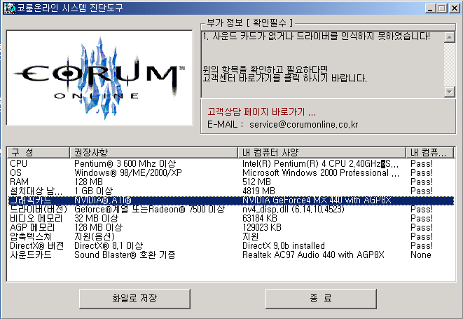
현재의 화면
변경

Slide 5
수정 및 추가 사항
1. 보드 칩셋의 표기
2. 비디오 메모리의 전체 메모리와
현재 사용가능 메모리를 출력해준다.
3. 부가정보 부분과 상태창 ( Pass, Warning, Stop)의 변경
* 경고가 발생할 경우 경고버튼이 활성화되어
해당 버튼을 클릭할 경우 관련 FAQ 익스플로어 창 활성화
( 어떤 부분이 문제인지 간단한 해결 방법은 무엇인지
고객이 바로 알 수 있습니다. )
4. 이 메일 삭제
( 현재 해당 service@corumonline.co.kr 을 통한
설치 실행 관련 문의 서비스 중지 )
5. 사양체크분석기의 마지막 업데이트 일자 표기
( 예 : PC_status_040119 )

Slide 6
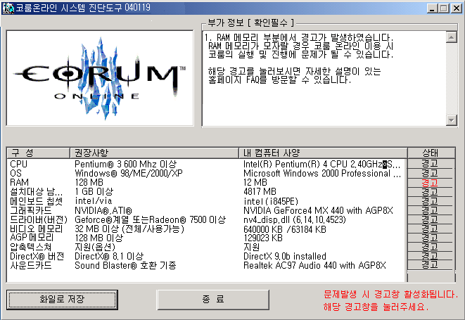
수정된 화면
경고창 클릭 시 해당 FAQ로 이동

Slide 7
검토 후 협조 부탁드립니다. ^-^;

